Slide 1


Slide 2






تعيين تلميذ(ة) للإجابة
توجيهات و شرح التعليمات
عرض فيديو
المرور بين الصفوف للمساعدة و تصحيح الإنجازات
عمل في ثنائيات
نهاية الشريط، المرور إلى الشريحة الموالية.

Slide 3

تنظيم حصص الأسبوع
اليوم 4 -
اليوم1 -
أنشطة اعتيادية (10د)
ورشة القراءة: استثمار النص (50د)
إملاء (30د)
أنشطة اعتيادية (10د)
معجم (25د)
ورشة الاستماع والتحدث (30د)
الكلمات البصرية+ القراءة المشتركة(20د)
اليوم 5 -
اليوم2 -
أنشطة اعتيادية (10د)
ورشة القراءة (40د)
التعبير الكتابي (35د)
أنشطة اعتيادية (10د)
ورشة الاستماع والتحدث 30د)
ورشة القراءة (45د)
اليوم 6 -
اليوم 3 -
أنشطة اعتيادية (10د)
ورشة القراءة: الطلاقة والفهم (30د)
استماع و تحدث: توليف (15د)
التعبير الكتابي: (30د)
أنشطة اعتيادية (10د)
ورشة الاستماع والتحدث (30د)
ورشة القراءة (45د)
Révision
Lecture offerte

Slide 4



هيكلة حصة اليوم
توظيف المفردات
مذكرات عصفورة: السرد
القراءات الفردية (نص "لعبة جدتي")
إستراتيجية الفهم -

Slide 5


عند نهاية الحصة
على الأقل % 80 من المتعلمين سيكونون قادرين على:
سرد أحداث الحكاية (مذكرات عصفورة)؛
قراءة النص بطلاقة؛
توظيف إستراتيجية الكلمات المفاتيح لاستنتاج معلومات من نص "لعبة جدتي".

Slide 6



مرحبا بكم. سننطلق في حصة اللغة العربية.
اختــتام الحــصة
قراءة
استـماع وتحدث
افتتاح الحصة

Slide 7




قبل أن نبدأ حصة اليوم نتذكر شروط الحصول على نجمة التميز.
اختــتام الحــصة
قراءة
استـماع وتحدث
افتتاح الحصة
أُنْصِتُ وأَنْتَبِهُ جَيِّداً لِلدَّرْسِ.
أُشارِكُ دونَ خَوْفٍ مِنَ ٱلْخَطَأِ.
دونَ أَنْ أَقِفَ، أَرْفَعُ أُصْبُعي لِلْإجابَةِ.

Slide 8


ضعوا اللوحة والكراسة في القمطر.
اختــتام الحــصة
قراءة
استـماع وتحدث
افتتاح الحصة

Slide 9

افتتاح الحصة
- 01 أنشطة اعتيادية
توظيف المفردات

Slide 10

نصحح الواجب المنزلي سأتنقل لأرى إنجازاتكم. من يقرأ جمله؟ سنختار أفضل الجمل.
اختــتام الحــصة
قراءة
استـماع وتحدث
افتتاح الحصة
أُرَكِّبُ ٱلْكَلِماتِ ٱلتّالِيَةَ في جُمَلٍ:
أَفْلَحَ – فَرَغَ – دِرايَةٌ – رَبَّتَ

Slide 11
سنتدرب اليوم على توظيف المفردات التي تعلمناها. من يذكر بمعجم هذا الأسبوع؟
اختــتام الحــصة
قراءة
استـماع وتحدث
افتتاح الحصة
أُوَظِّفُ مُفْرَداتِ ٱلْمُعْجَمِ

Slide 12
هذه كلمات تعرفنا عليها هذا الأسبوع. ستتدربون على توظيفها. من يقرؤها؟
اختــتام الحــصة
قراءة
استـماع وتحدث
افتتاح الحصة
شَغَفٌ – اِنْبِهارٌ (اِنْبَهَرَ) – فُرْصَةٌ– اِنْتابَ ذِكْرَياتٌ - مَوْهِبَةٌ – جَلَبَةٌ – أَرْشَدَ يُرْشِدُ - هِجْرَةٌ سِرْبٌ - مُذَكِّراتٌ – أَفْلَحَ – فَرَغَ- اَلْحَصى - دِرايَةٌ

Slide 13


خذوا ألواحكم.
اختــتام الحــصة
قراءة
استـماع وتحدث
افتتاح الحصة

Slide 14
اكتبوا الكلمة المناسبة لإتمام الجملة. أمامكم 20 ثانية.
اختــتام الحــصة
قراءة
استـماع وتحدث
افتتاح الحصة
شَغَفي - اِنْبَهَرَ - فُرْصَةَ - يَنْتابُني - جَلَبَةً - فَرَغْتُ
أَحْدَثَتِ ٱلطُّيورُ .......... عِنْدَما حَلَّقَتْ في ٱلسَّماءِ.

Slide 15
تأكدوا من إجاباتكم.
اختــتام الحــصة
قراءة
استـماع وتحدث
افتتاح الحصة
شَغَفي - اِنْبَهَرَ - فُرْصَةَ - يَنْتابُني - جَلَبَةً - فَرَغْتُ
أَحْدَثَتِ ٱلطُّيورُ جَلَبَةً عِنْدَما حَلَّقَتْ في ٱلسَّماءِ.

Slide 16
اكتبوا الكلمة المناسبة لإتمام الجملة. أمامكم 20 ثانية.
اختــتام الحــصة
قراءة
استـماع وتحدث
افتتاح الحصة
شَغَفي - اِنْبَهَرَ - فُرْصَةَ - يَنْتابُني - جَلَبَةً - فَرَغْتُ
............. ٱلسُّرورُ عِنْدَما أَسْتَمِعُ لِتِلاوَةِ ٱلْقُرْآنِ ٱلْكَريمِ.

Slide 17
صححوا.
اختــتام الحــصة
قراءة
استـماع وتحدث
افتتاح الحصة
شَغَفي - اِنْبَهَرَ - فُرْصَةَ - يَنْتابُني - جَلَبَةً - فَرَغْتُ
يَنْتابُني ٱلسُّرورُ عِنْدَما أَسْتَمِعُ لِتِلاوَةِ ٱلْقُرْآنِ ٱلْكَريمِ.

Slide 18
اكتبوا الكلمة المناسبة لإتمام الجملة. أمامكم 20 ثانية.
اختــتام الحــصة
قراءة
استـماع وتحدث
افتتاح الحصة
شَغَفي - اِنْبَهَرَ - فُرْصَةَ - يَنْتابُني - جَلَبَةً - فَرَغْتُ
يَزْدادُ ........... بِٱلطُّيورِ كُلَّما سَمِعْتُها تُغَرِّدُ عَلى ٱلْأَغْصانِ.

Slide 19
صححوا
اختــتام الحــصة
قراءة
استـماع وتحدث
افتتاح الحصة
شَغَفي - اِنْبَهَرَ - فُرْصَةَ - يَنْتابُني - جَلَبَةً - فَرَغْتُ
يَزْدادُ شَغَفي بِٱلطُّيورِ كُلَّما سَمِعْتُها تُغَرِّدُ عَلى ٱلْأَغْصانِ.

Slide 20
اكتبوا الكلمة المناسبة لإتمام الجملة. أمامكم 20 ثانية.
اختــتام الحــصة
قراءة
استـماع وتحدث
افتتاح الحصة
شَغَفي - اِنْبَهَرَ - فُرْصَةَ - يَنْتابُني - جَلَبَةً - فَرَغْتُ
لَمْ أُفَوِّتْ ...... زِيارَةِ مُتْحَفِ ابْنِ بَطّوطَةَ لَمّا كُنْتُ بِطَنْجَةَ.

Slide 21
صححوا
اختــتام الحــصة
قراءة
استـماع وتحدث
افتتاح الحصة
شَغَفي - اِنْبَهَرَ - فُرْصَةَ - يَنْتابُني - جَلَبَةً - فَرَغْتُ
لَمْ أُفَوِّتْ فُرْصَةَ زِيارَةِ مُتْحَفِ ابْنِ بَطّوطَةَ لَمّا كُنْتُ بِطَنْجَةَ.

Slide 22
اكتبوا الكلمة المناسبة لإتمام الجملة. أمامكم 20 ثانية.
اختــتام الحــصة
قراءة
استـماع وتحدث
افتتاح الحصة
شَغَفي - اِنْبَهَرَ - فُرْصَةَ - يَنْتابُني - جَلَبَةً - فَرَغْتُ
تَناوَلْتُ وَجْبَةَ ٱلغَذاءِ بَعْدَ أَنْ ....... مِنَ ٱلْعَمَلِ.

Slide 23
صححوا
اختــتام الحــصة
قراءة
استـماع وتحدث
افتتاح الحصة
شَغَفي - اِنْبَهَرَ - فُرْصَةَ - يَنْتابُني - جَلَبَةً - فَرَغْتُ
تَناوَلْتُ وَجْبَةَ ٱلغَذاءِ بَعْدَ أَنْ فَرَغْتُ مِنَ ٱلْعَمَلِ.

Slide 24

من يقرأُ المفردات التالية
اختــتام الحــصة
قراءة
استـماع وتحدث
افتتاح الحصة
شَغَفٌ - اِنْبَهَرَ - فُرْصَةٌ - اِنْتابَ - جَلَبَةٌ - فَرَغَ

Slide 25

استماع وتحدث
- 02استماع وتحدث
مذكرات عصفورة: السرد

Slide 26

الآن؛ نبدأ حصة الاستماع والتحدث، ستتدربون على سرد أحداث الحكاية.
اختــتام الحــصة
قراءة
استـماع وتحدث
افتتاح الحصة
سَرْدُ ٱلْحِكايَةِ

Slide 27
لأتحقق من أنكم تتذكرون أفكارا من الحكاية أطرح عليكم سؤالين. من يقرأ؟
اختــتام الحــصة
قراءة
استـماع وتحدث
افتتاح الحصة
- لِماذا هاجَرَ سِرْبُ ٱلطُّيورِ؟
- ما ٱلْمُشْكِلَةُ ٱلَّتي تَعَرَّضَتْ لَها بَطَلَةُ ٱلْحِكايَةِ؟

Slide 28
سنعيد الاستماع للحكاية. حاولوا تذكر أحداث البداية والوسط والنهاية.
اختــتام الحــصة
قراءة
استـماع وتحدث
افتتاح الحصة
أَتَذَكَّرُ أَحْداثَ ٱلْحِكايَةِ:
بِدايَةٌ – وَسَطٌ – نِهايَةٌ

Slide 29


عرض فيديو الحكاية.
اختــتام الحــصة
قراءة
استـماع وتحدث
افتتاح الحصة

Slide 30
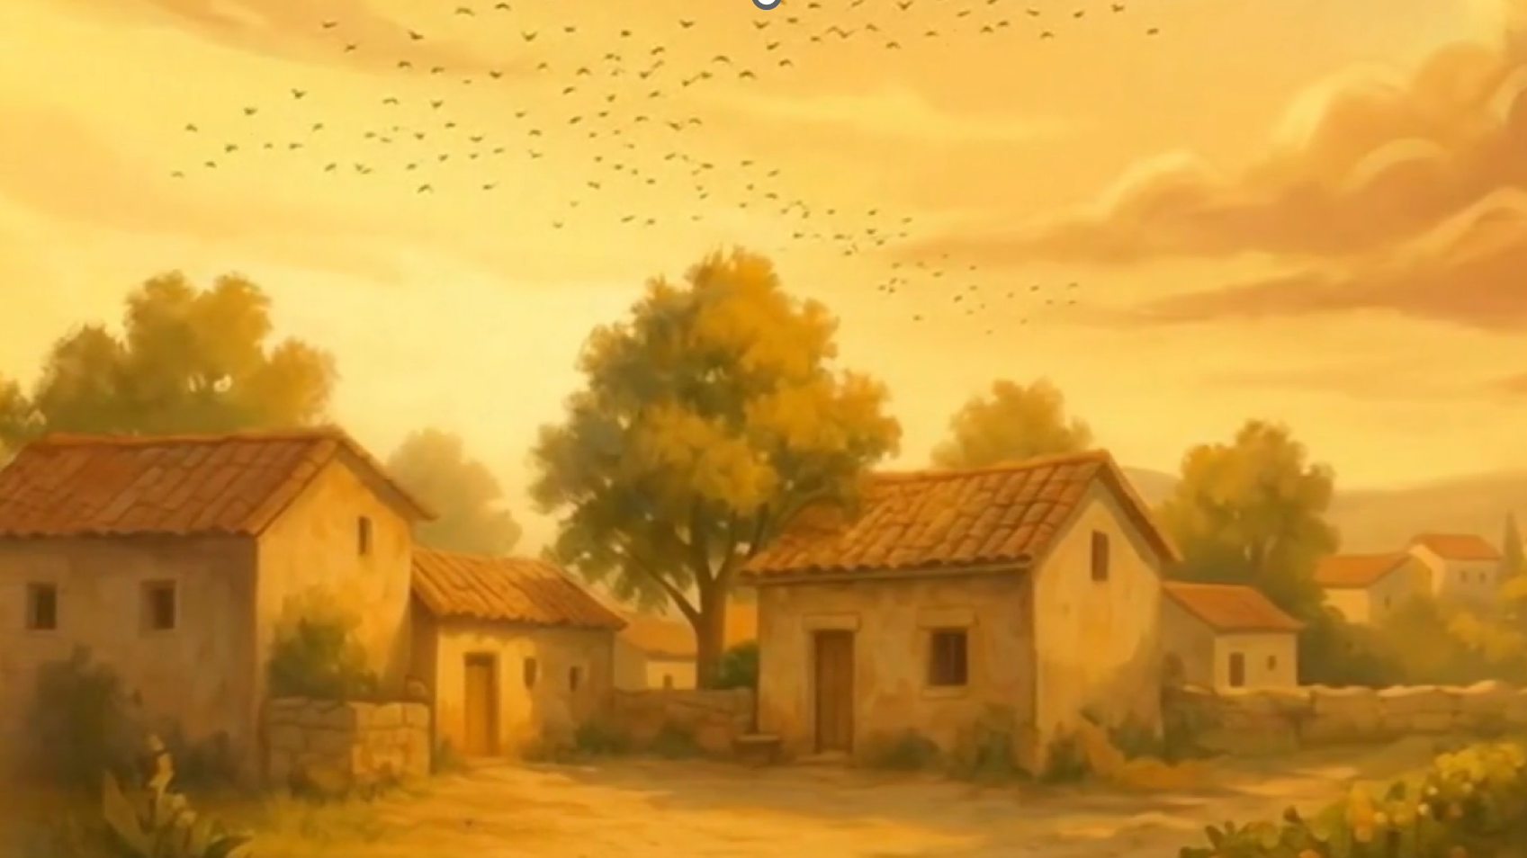
من يذكرنا ببداية الحكاية؟
اختــتام الحــصة
قراءة
استـماع وتحدث
افتتاح الحصة
مذكِّراتُ عُصْفورَةٍ

Slide 31
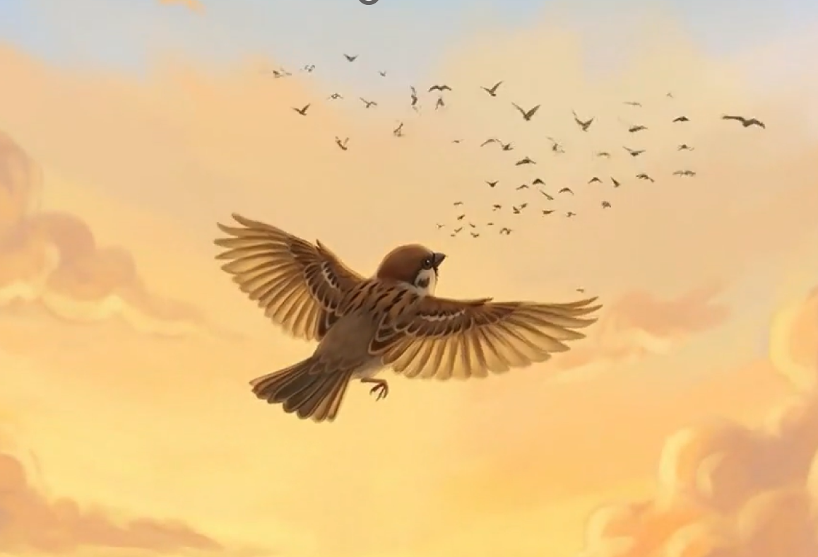
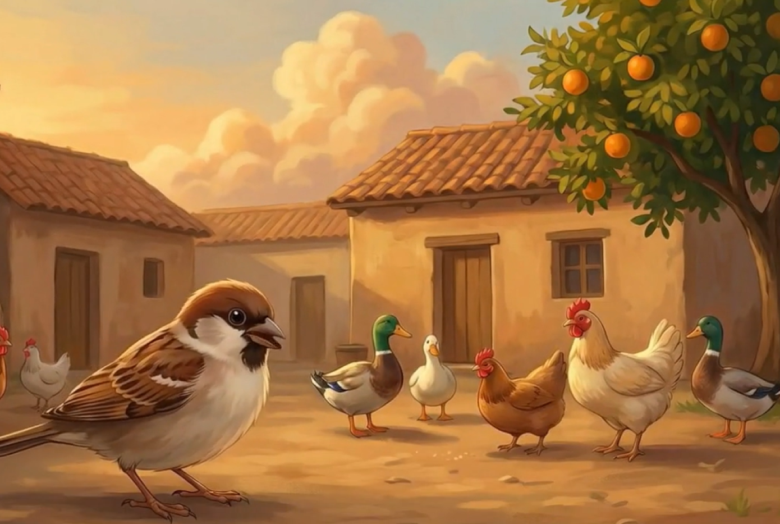
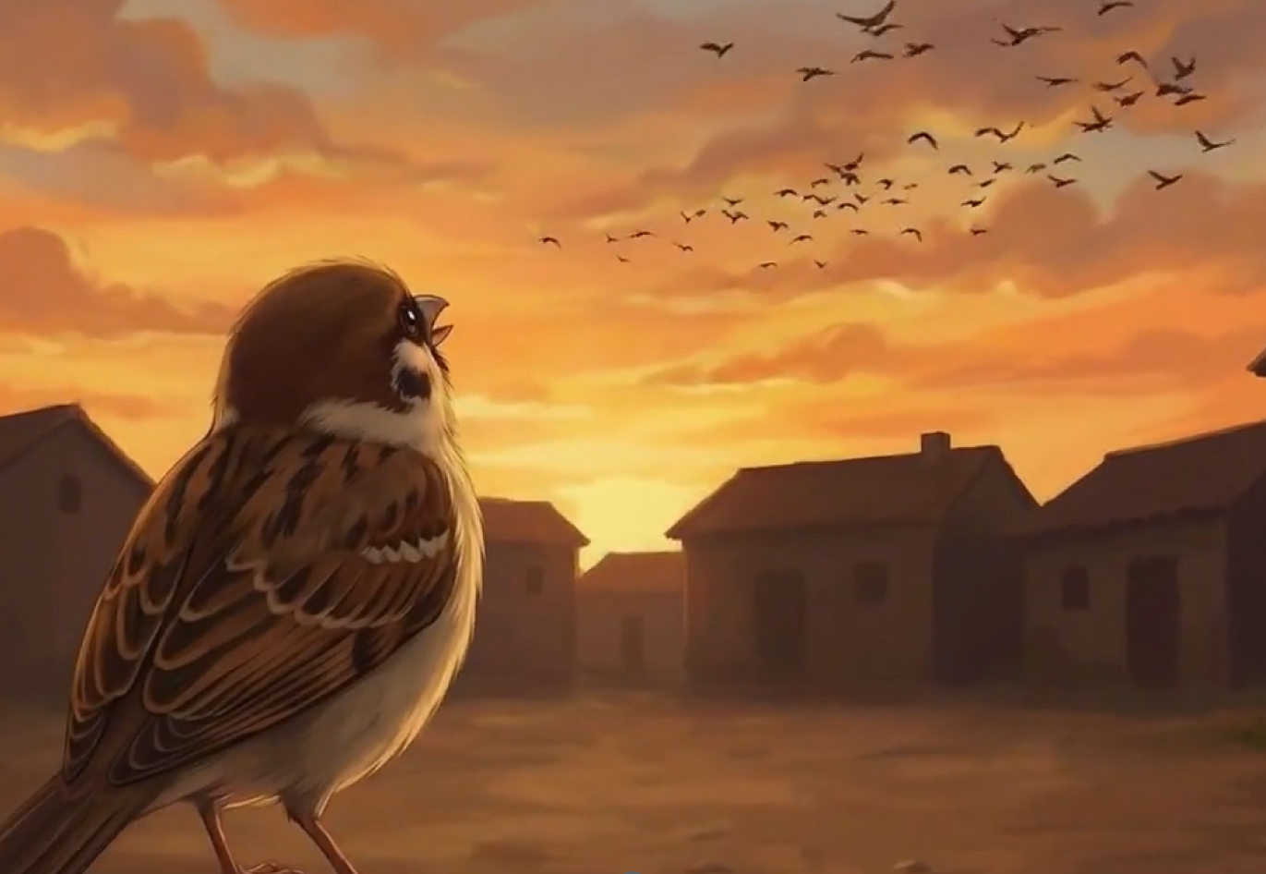
من يذكرنا بالحدث المفاجئ الذي تعرضت له بطلة الحكاية؟
اختــتام الحــصة
قراءة
استـماع وتحدث
افتتاح الحصة

Slide 32
من يشرح لنا كيف استطاعت العصفورة تجاوز مشكلتها؟
اختــتام الحــصة
قراءة
استـماع وتحدث
افتتاح الحصة

Slide 33
من يذكرنا بنهاية الحكاية؟ كيف كان إحساس البطلة في الأخير؟ هل هي نهاية حزينة أو نهاية سعيدة؟
اختــتام الحــصة
قراءة
استـماع وتحدث
افتتاح الحصة

Slide 34
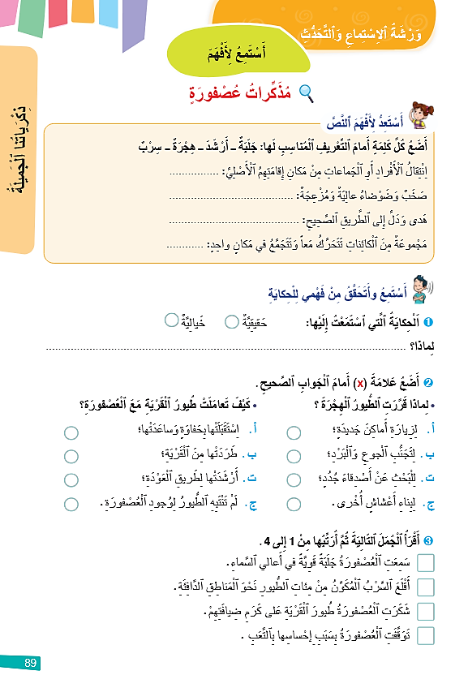
خذوا الكراسة الصفحة 89. من يقرأ التعليمة رقم 3؟
اختــتام الحــصة
قراءة
استـماع وتحدث
افتتاح الحصة

Slide 35
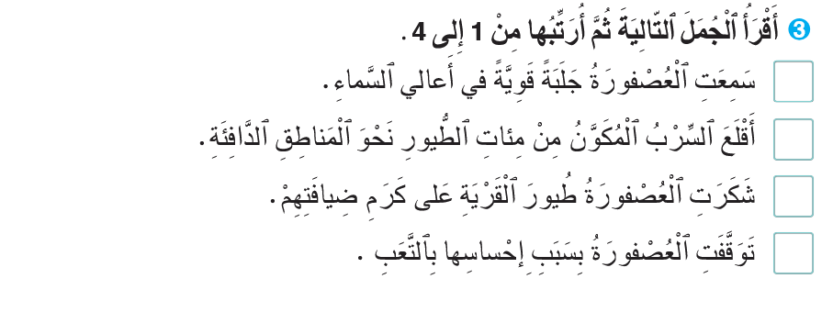
رتبوا أفكار الحكاية بترقيمها من 1 إلى 4. أمامكم دقيقة واحدة.
اختــتام الحــصة
قراءة
استـماع وتحدث
افتتاح الحصة

Slide 36
نصحح. ما هي الصورة التي تمثل المشهد الأول؟ لماذا؟ هل أنتم متفقون؟
اختــتام الحــصة
قراءة
استـماع وتحدث
افتتاح الحصة

Slide 37
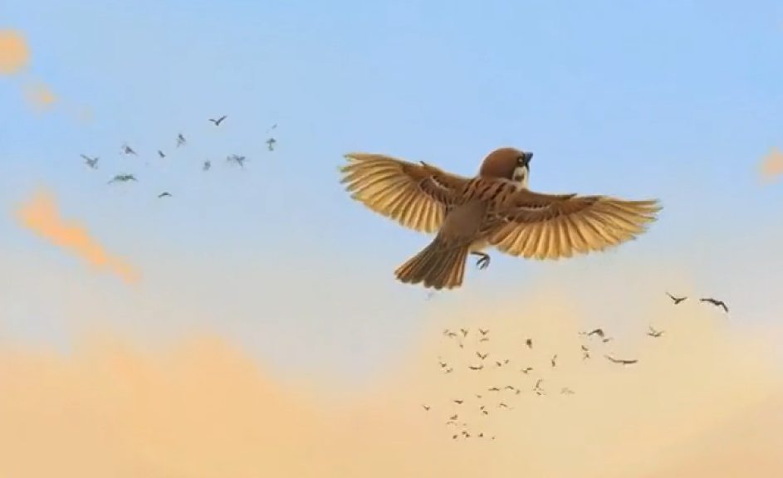
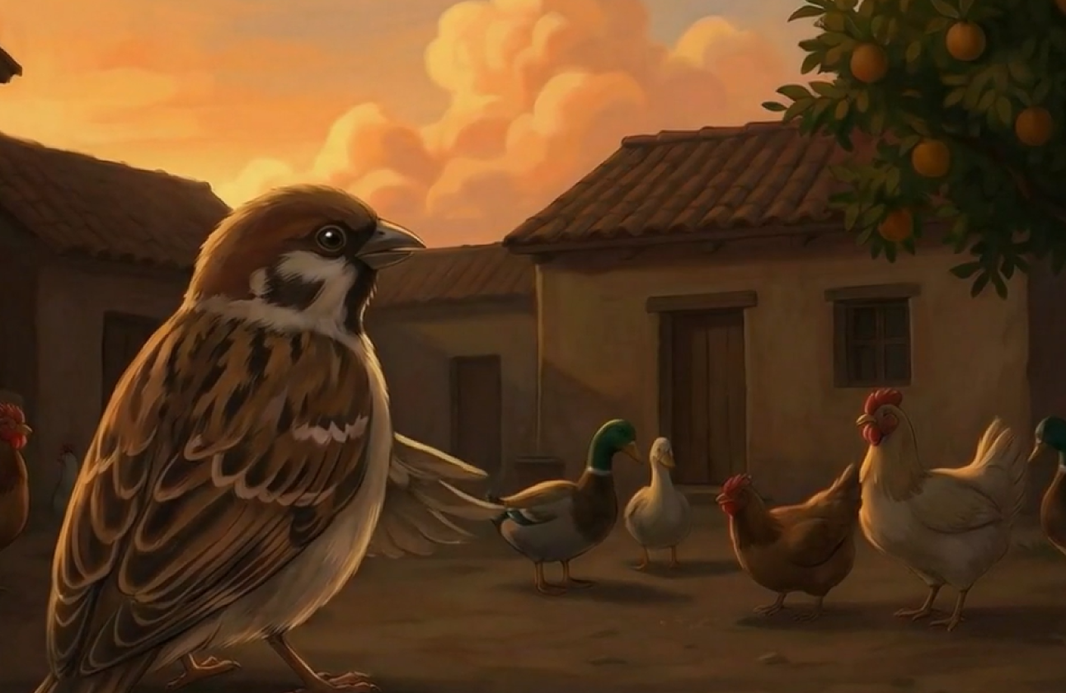
نمر إلى سرد الحكاية. أبدأ أولا، سأسرد أحداث الحكاية انطلاقا من المشهدين.
اختــتام الحــصة
قراءة
استـماع وتحدث
افتتاح الحصة

Slide 38
ذاتَ خَريفٍ قَرَّرَ سِرْبُ ٱلطُّيورِ ٱلْهِجْرَةَ إِلى مِنْطَقَةٍ دافِئَةٍ بَعيداً عَنْ خَطَرِ ٱلْجوعِ وَٱلْبَرْدِ. وَبَعْدَ أَيّامٍ مِنَ ٱلرِّحْلَةِ، شَعَرَتْ عُصْفورَةٌ بِٱلتَّعَبِ، فَطَلَبَتْ مِنْ قائِدِ ٱلسِّرْبِ ٱلتَّوَقُّفَ لِبَعْضِ ٱلْوَقْتِ لِلِاسْتِراحَةِ بِقَرْيَةٍ مِنَ ٱلْقُرى.
اختــتام الحــصة
قراءة
استـماع وتحدث
افتتاح الحصة
ذاتَ خَريفٍ قَرَّرَ سِرْبُ ٱلطُّيورِ ٱلْهِجْرَةَ إِلى مِنْطَقَةٍ دافِئَةٍ بَعيداً عَنْ خَطَرِ ٱلْجوعِ وَٱلْبَرْدِ. وَبَعْدَ أَيّامٍ مِنَ ٱلرِّحْلَةِ، شَعَرَتْ عُصْفورَةٌ بِٱلتَّعَبِ، فَطَلَبَتْ مِنْ قائِدِ ٱلسِّرْبِ ٱلتَّوَقُّفَ لِبَعْضِ ٱلْوَقْتِ لِلِاسْتِراحَةِ بِقَرْيَةٍ مِنَ ٱلْقُرى.

Slide 39
من يعيد سرد أحداث مقطع البداية؟
اختــتام الحــصة
قراءة
استـماع وتحدث
افتتاح الحصة
ذاتَ خَريفٍ قَرَّرَ سِرْبُ ٱلطُّيورِ ٱلْهِجْرَةَ إِلى مِنْطَقَةٍ دافِئَةٍ بَعيداً عَنْ خَطَرِ ٱلْجوعِ وَٱلْبَرْدِ. وَبَعْدَ أَيّامٍ مِنَ ٱلرِّحْلَةِ، شَعَرَتْ عُصْفورَةٌ بِٱلتَّعَبِ، فَطَلَبَتْ مِنْ قائِدِ ٱلسِّرْبِ ٱلتَّوَقُّفَ لِبَعْضِ ٱلْوَقْتِ لِلِاسْتِراحَةِ بِقَرْيَةٍ مِنَ ٱلْقُرى.

Slide 40

الآن دوركم. كل واحد يسرد أحداث المشهدين لزميله.
اختــتام الحــصة
قراءة
استـماع وتحدث
افتتاح الحصة
ذاتَ خَريفٍ قَرَّرَ سِرْبُ ٱلطُّيورِ ٱلْهِجْرَةَ إِلى مِنْطَقَةٍ دافِئَةٍ بَعيداً عَنْ خَطَرِ ٱلْجوعِ وَٱلْبَرْدِ. وَبَعْدَ أَيّامٍ مِنَ ٱلرِّحْلَةِ، شَعَرَتْ عُصْفورَةٌ بِٱلتَّعَبِ، فَطَلَبَتْ مِنْ قائِدِ ٱلسِّرْبِ ٱلتَّوَقُّفَ لِبَعْضِ ٱلْوَقْتِ لِلِاسْتِراحَةِ بِقَرْيَةٍ مِنَ ٱلْقُرى.

Slide 41


نمر الآن لمسابقة تحدي السرد، انطلاقا من مشاهد الحكاية ستسردون أحداثها.
اختــتام الحــصة
قراءة
استـماع وتحدث
افتتاح الحصة

Slide 42
لاحظوا المشهد. أمامكم عشر ثوانٍ للتفكير. من يسرد ما يناسب المشهد؟
اختــتام الحــصة
قراءة
استـماع وتحدث
افتتاح الحصة

Slide 43
لاحظوا المشهد. أمامكم عشر ثوانٍ للتفكير. من يسرد؟
اختــتام الحــصة
قراءة
استـماع وتحدث
افتتاح الحصة
سر الصداقة

Slide 44
لاحظوا المشهدين. أمامكم عشر ثوانٍ للتفكير. من يسرد؟
اختــتام الحــصة
قراءة
استـماع وتحدث
افتتاح الحصة
سر
الصداقة

Slide 45

أعددت لكم لغزا انتبهوا. هي كلمة تعني
اختــتام الحــصة
اختــتام الحــصة
قراءة
استـماع وتحدث
افتتاح الحصة
"أَحْداثٌ عِشْناها في ٱلْماضي"

Slide 46
الجواب
اختــتام الحــصة
اختــتام الحــصة
قراءة
استـماع وتحدث
افتتاح الحصة
ذِكْرَياتٌ: أَحْداثٌ عِشْناها في ٱلْماضي.

Slide 47
والآن ما هي الكلمة التي معناها
اختــتام الحــصة
قراءة
استـماع وتحدث
افتتاح الحصة
.........: اِنْتِقالٌ مِنْ مَكانٍ إِلى مَكانٍ بَحْثاً عَنِ ٱلرِّزْقِ أَوِ ٱلأَمْنِ.

Slide 48
الجواب
اختــتام الحــصة
قراءة
استـماع وتحدث
افتتاح الحصة
هِجْرَةٌ: اِنْتِقالٌ مِنْ مَكانٍ إِلى مَكانٍ بَحْثاً عَنِ ٱلرِّزْقِ أَوِ ٱلأَمْنِ.

Slide 49

قراءة
- 03قراءة: لعبة جدتي ص 91
القراءات الفردية
استثمار إستراتيجية الكلمات المفاتيح

Slide 50
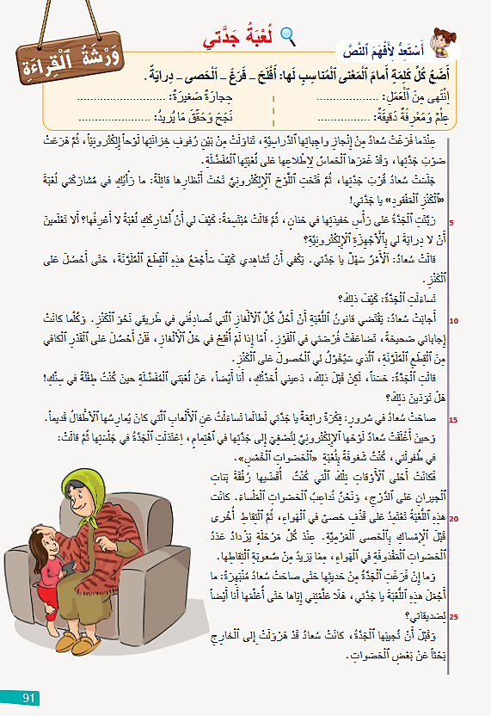
خذوا الصفحة 91. سنواصل التدرب على قراءة النص (لعبة جدتي) قراءة معبرة.
اختــتام الحــصة
قراءة
استـماع وتحدث
افتتاح الحصة

Slide 51

نجيب شفهيا. من يقرأ السؤال؟ من يجيب بجملة تامة؟ (دقيقتان)
اختــتام الحــصة
قراءة
استـماع وتحدث
افتتاح الحصة
ما ٱللُّعْبَةُ ٱلَّتي تُفَضِّلُها سُعادٌ؟
لِماذا لا تَسْتَطيعُ ٱلْجَدَّةُ مُشارَكَةَ سُعادَ لُعْبَتَها؟
1
2

Slide 52
تابعوا معي، سأقرأ النص بشكل معبر؛ سأقرأ الفقرة الأولى من النص. تابعوا معي.
اختــتام الحــصة
قراءة
استـماع وتحدث
افتتاح الحصة

Slide 53

من يقرأ الفقرة الأولى؟ من يواصل القراءة؟ تابع (ي) ...
اختــتام الحــصة
قراءة
استـماع وتحدث
افتتاح الحصة

Slide 54

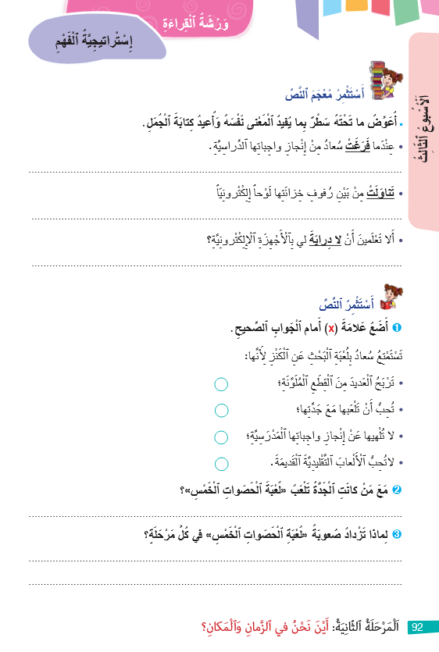
نبدأ باستثمار معجم النص. من يقرأ التعليمة؟ - من يشرح المطلوب؟ - أنجزوا فرديا. (ثلاث دقائق)
اختــتام الحــصة
قراءة
استـماع وتحدث
افتتاح الحصة

Slide 55
انتهى الوقت. في ثنائيات وضح لزميلك كيف وجدت الجواب. (دقيقة واحدة)
اختــتام الحــصة
قراءة
استـماع وتحدث
افتتاح الحصة

Slide 56
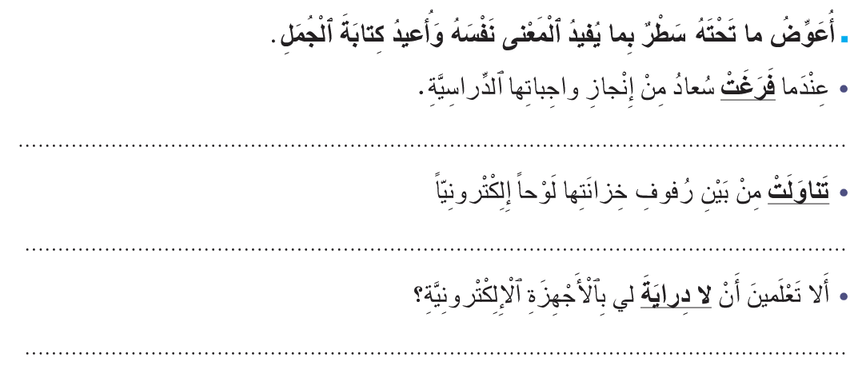
نصحح جماعة. من يقرأ الجملة الأولى؟ ما الكلمة التي نبحث لها عن مرادف؟
اختــتام الحــصة
قراءة
استـماع وتحدث
افتتاح الحصة

Slide 57
صححوا.
اختــتام الحــصة
قراءة
استـماع وتحدث
افتتاح الحصة
عِنْدَما ٱنْتَهَتْ سُعادُ مِنْ إِنْجازِ واجِباتِها ٱلدِّراسِيَّةِ.
أَخَذَتْ مِنْ بَيْنِ رُفوفِ خِزانَتِها لَوْحاً إِلِكْترونِيّاً.
أَلا تَعْلَمينَ أَنْ لا مَعْرِفَةَ لي بِٱلأَجْهِزَةِ ٱلْإِلِكْترونِيَّةِ.

Slide 58
الآن نمر إلى الإجابة عن أسئلة الفهم. بداية من يذكرنا بخطوات استخراج معلومة صريحة من نص؟
اختــتام الحــصة
قراءة
استـماع وتحدث
افتتاح الحصة
اِسْتِخْراجُ مَعْلوماتٍ صَريحَةٍ في النَّصِّ

Slide 59
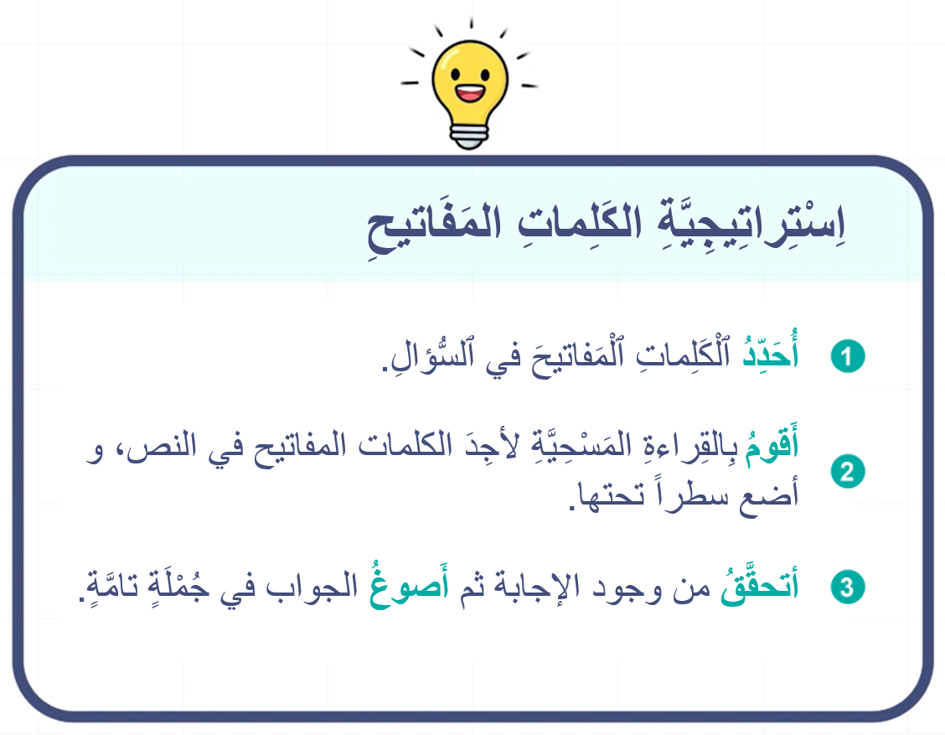
نتذكر كيف نوظف الكلمات المفاتيح لاستخراج معلومات صريحة في النص.
اختــتام الحــصة
قراءة
استـماع وتحدث
افتتاح الحصة

Slide 60
من يقرأ التعليمة رقم 1؟ عودوا إلى النص ثم ضعوا علامة أمام الجواب الصحيح.
اختــتام الحــصة
قراءة
استـماع وتحدث
افتتاح الحصة

Slide 61
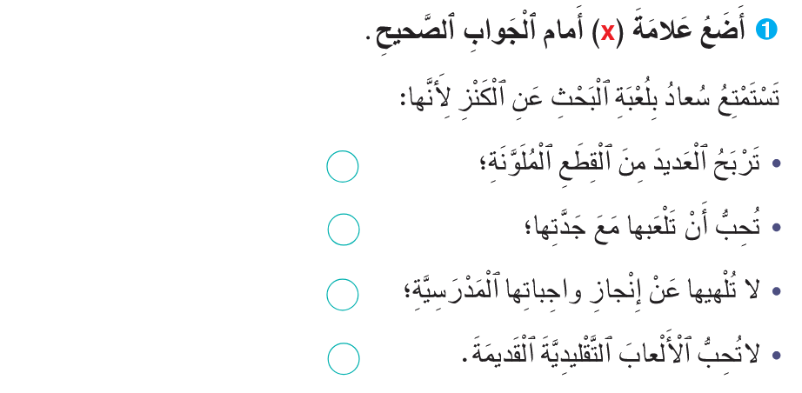
من يجيب عن السؤال؟ أين جاء ذلك في النص؟
اختــتام الحــصة
قراءة
استـماع وتحدث
افتتاح الحصة

Slide 62
صححوا
اختــتام الحــصة
قراءة
استـماع وتحدث
افتتاح الحصة


Slide 63
من يقرأ السؤال الثاني؟ والثالث؟ - أجيبوا أمامكم أربع دقائق.
اختــتام الحــصة
قراءة
استـماع وتحدث
افتتاح الحصة

Slide 64
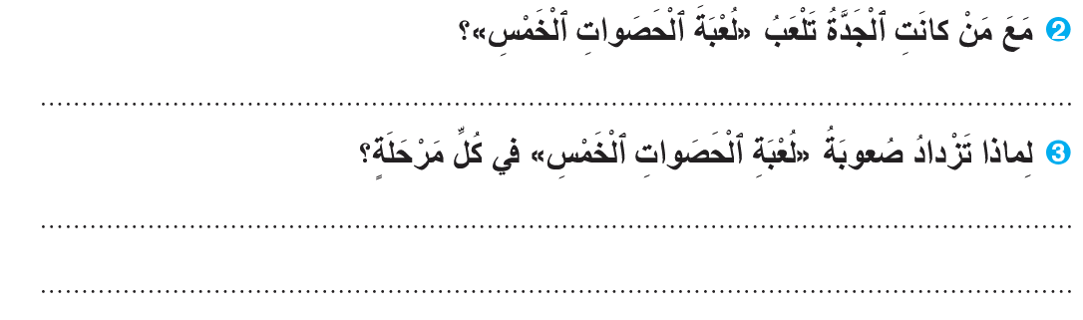
نصحح جماعيا. سأعين من يقرأ السؤال؟ من يجيب؟ ما المقطع الذي يثبت ذلك في النص؟
اختــتام الحــصة
قراءة
استـماع وتحدث
افتتاح الحصة
كانَتِ ٱلْجَدَّةُ تَلْعَبُ لُعْبَةَ ٱلْحَصَواتِ مَعَ بَناتِ ٱلْجيرانِ.
تَزْدادُ صُعوبَةُ لُعْبَةِ " ٱلْحَصَواتِ ٱلْخَمْسِ" في كُلِّ مَرْحَلَةٍ لِأَنَّ عَدَدَ ٱلْحَصَواتِ ٱلْمَقْذوفَةِ في ٱلْهَواءِ يَزْدادُ في كُلِّ مَرْحَلَةٍ.

Slide 65
اختــتام الحــصة
اختــتام الحــصة
قراءة
استـماع وتحدث
افتتاح الحصة
ماذا تعلمت اليوم؟

Slide 66
ماذا تعلمتم اليوم؟
اختــتام الحــصة
قراءة
استـماع وتحدث
افتتاح الحصة
في حِصَّةِ ٱلاِسْتِماعِ وَٱلتَّحَدُّثِ تَدَرَّبْتُ عَلى .............................
أَمّا في حِصَّةِ ٱلْقِراءَةِ، وَظَّفْتُ إِسْتراتيجِيَّةَ .............................. الَّتي تُساعِدُني عَلى .............................................................
أَذْكُرُ خُطْواتِها: .................................................................

Slide 67
في منازلكم. كل واحد منكم يكتب فقرة يصف فيها لعبته المفضلة.
اختــتام الحــصة
قراءة
استـماع وتحدث
افتتاح الحصة
أَكْتُبُ فِقْرَةً أَصِفُ فيها لُعْبَتي ٱلْمُفَضَّلَةَ.

Slide 68


Slide 69
بناء على إنجازات المتعلمين خلال الممارسة المستقلة
ما تقديرك لنسبة التحكم في هدف الدرس؟
تسجل النسبة على صفحة اليوم من مذكرة الأستاذ.

